Slide 1
Prezentacja targów BAU 2019
Warszawa, dn. 16.10.2018 r.

Slide 2
Agenda
Profil targów BAU: daty, fakty, grupy docelowe
Przegląd hal targowych: tematy i wystawcy
Fora i pokazy specjalne
Długa Noc Architektury
Dojazd, zakup biletów wstępu, informacja
FENESTRATION BAU China

Slide 3
Profil targów BAU

Slide 4
Światowe Wiodące Targi Architektury, Materiałów i Systemów Budowlanych
Termin: 14-19 stycznia 2019 r.
Godziny otwarcia: poniedziałek-piątek: 9:30-18:00, sobota: 9:30-16:00
Ok. 200.000 m² powierzchni wystawienniczej
zajęte wszystkie 19 hal targowych, jak również cały Congress Center
Przypuszczalnie ponad 2.200 wystawców (z czego prawdopodobnie prawie 40% stanowić będzie udział międzynarodowych wystawców)
Przypuszczalnie 255.000 do 260.000 fachowych odwiedzających
4

Slide 5
Wzrost liczby odwiedzających spoza Niemiec na targach BAU 2017 na rekordowym poziomie (+11,8%) – ponad 80.000 odwiedzających!
BAU 2017: udział odwiedzających z zagranicy wyniósł 32,3%
251.200
232.901
209.048

Slide 6
Top 15: Kraje pod względem liczby odwiedzających targi BAU 2017
Targi BAU zyskały jeszcze bardziej na znaczeniu pośród odwiedzających spoza Europy:
Azja: 7.585
(np. Indie: 837) Bliski Wschód / Azja Środkowa: 3.807 Afryka: 1.042 Ameryka Północna: 1.206 Ameryka Południowa/ Środkowa: 628
Źródło: OBR, rejestracja odwiedzających online, Messe München 2017

Slide 7
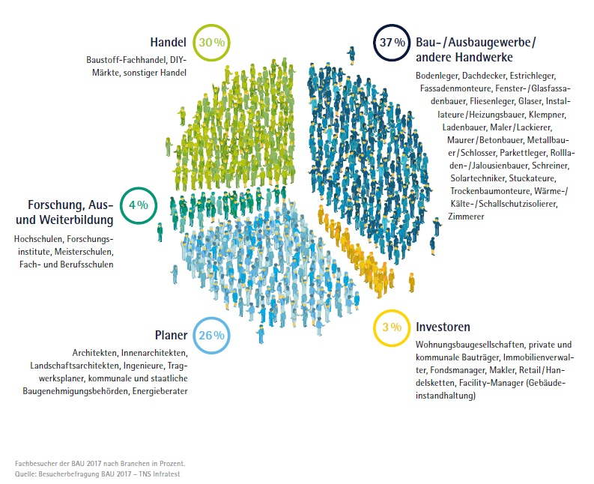
Firmy budowlane i rzemieślnicze, architekci / inżynierowie / twórcy i dystrybutorzy projektów / dystrybutorzy stanowią trzy główne grupy odwiedzających
3%
30%
37%
4%
26%
Źródło: OBR, rejestracja odwiedzających online, Messe München 2017

Slide 8
Żadne inne targi na świecie nie zrzeszają łącznie tylu architektów i inżynierów jak targi BAU w Monachium
+ 4%
+ 26%
+ 31%
+ 7%
Źródło: OBR, rejestracja odwiedzających online, Messe München 2017

Slide 9
Targi BAU 2019 z nowym wizerunkiem. Motywy targów BAU towarzyszą reklamie skierowanej do wystawców i odwiedzających
Motyw: „Dom na drzewie “
Motyw: „Pionierzy targów BAU“:

Slide 10
Przegląd hal targowych: tematy i wystawcy

Slide 11
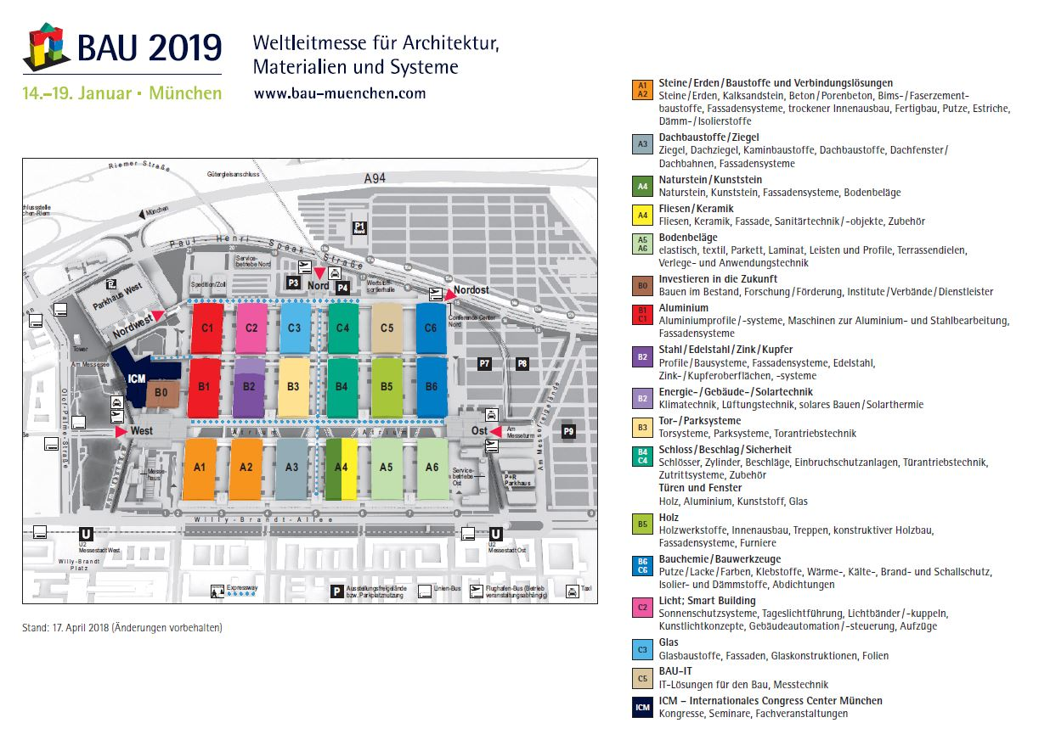
Dodatkowe 20.000 m² - dwie nowe hale C5 i C6 dopełniają całości na terenach targowych

Slide 12
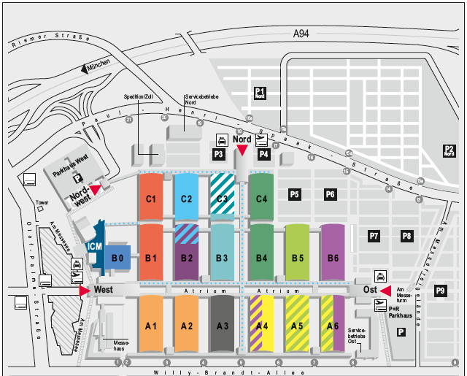
Koncepcja hal na targach BAU 2019: co nowego?
Light/ Smart Building/ Forum
Szkło
BAU-IT
C2
C3
C5
C6
Chemia budowlana/ Narzędzia budowlane
A6
Wykładziny podłogowe

Slide 13
Czołowi wystawcy z obszaru Light oraz Smart Building

Slide 14
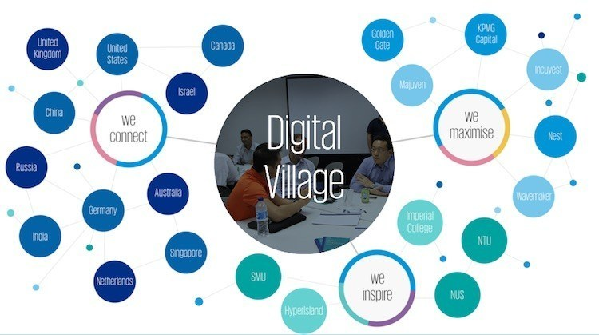
Nowość: Digital Village – cyfrowe połączenie pomiędzy producentami oprogramowania, przemysłem, badaniami naukowymi i użytkownikami
“We connect”:
Producenci oprogramowania i przemysł
“We maximise”:
Najlepsze pomysły, projekty z dziedziny badań i przemysłu budowlanego
“We inspire”:
Najnowsze innowacje, rozwój zaprezentowany przez startupy

Slide 15
Przyszłościowe tematy wokół budownictwa Cztery tematy wiodące na targach BAU 2019
Tematy przewodnie na targach BAU 2019 są jeszcze bardziej techniczne i ukierunkowane na użytkownika!

Slide 16
Top 10: Kraje pod względem liczby wystawców pochodzących spoza Niemiec
Niemcy znajdują się na 1 miejscu pod względem ilości wystawców:
1.287 zgłoszeń pochodzi z Niemiec. Udział zgłoszeń spoza Niemiec wynosi aktualnie 40% (47 krajów).
Źrdódło: Salesforce Messe München BAU 2019

Slide 17
Polska na targach BAU
50 polskich stoisk na BAU 2019
Wśród polskich wystawców obecni będą m.in.:
- Fakro
- Barlinek
- Atlas
- Drutex
- Wiśniowski
- Klinkier Przysucha
- pawilon Eltaru
Łączna powierzchnia polskich stoisk – najwyższa w historii, wynosi ok. 2.500 m²
W 2017 r. targi odwiedziło ponad 2.400 osób z Polski

Slide 18
Fora i pokazy specjalne

Slide 19
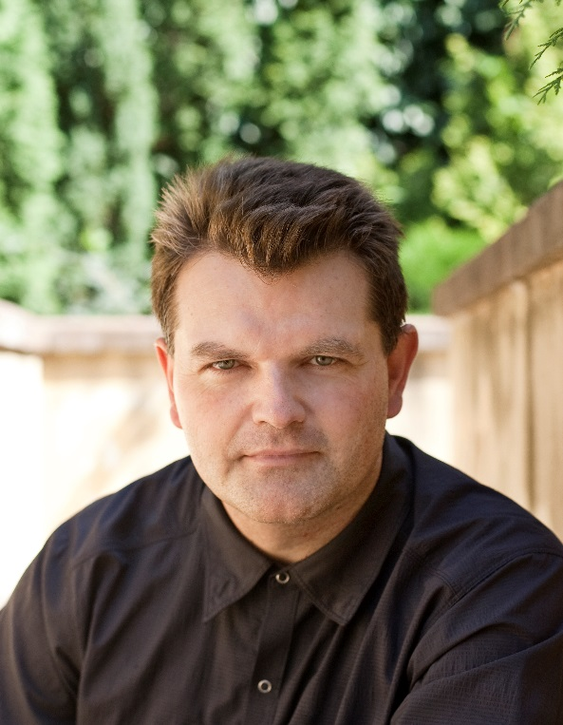
Forum C2 – Architekt spotyka przyszłość, Przyszłość budownictwa
Zagadnienia targów BAU 2019:
Mieszkać w 2025
Cyfrowo!
Fasada 2020 – smart skin
Light, building, automation
The next big thing
Projects around Bavaria
We współpracy z
© Arup
Rudi Scheuermann, Arup, Berlin
© Andrejs Strokins
Kai Uwe Bergmann, BIG, Nowy Jork
Wspierany przez
© Barbra Verbij
Prof. Nathalie de Vries, MVRDV, Rotterdam

Slide 20
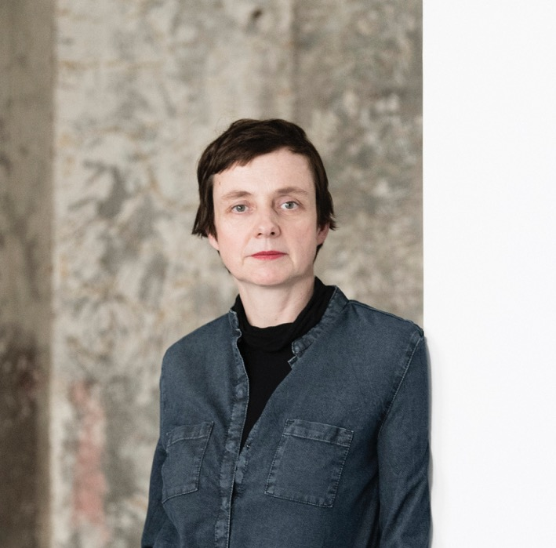
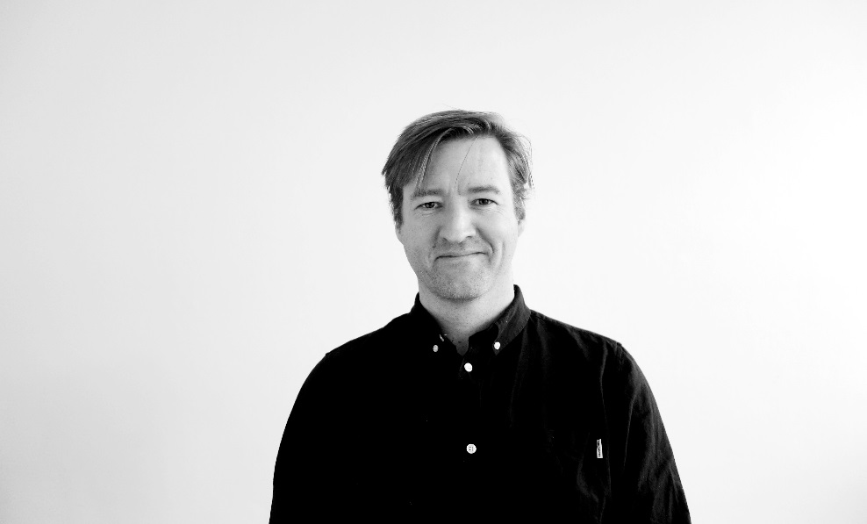
Forum A4 - Architekt spotyka przemysł, Architekt i przemysł w dialogu
Zagadnienia targów BAU 2019:
Seryjnie: drewno – stal – beton
Interfejs: podświetlone i zacieniowane
Miejski remiks: między przestrzenią prywatną i publiczną
Living and Care: przestrzenie mieszkalne dla ludzi młodych i starszych
Cyfrowo: od projektu do wdrożenia
Miejsca nowej nauki
We współpracy z
Binke Lenhardt, Crossboundaries, Pekin/Frankfurt
Morten R. Gregersen, NORD Architects, Kopenhaga

Slide 21
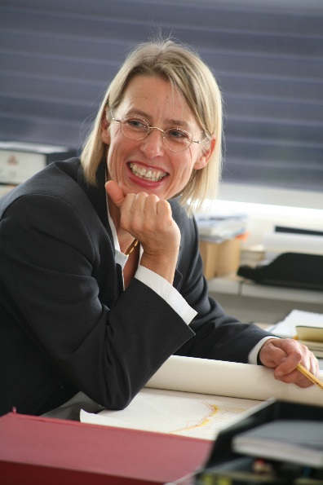
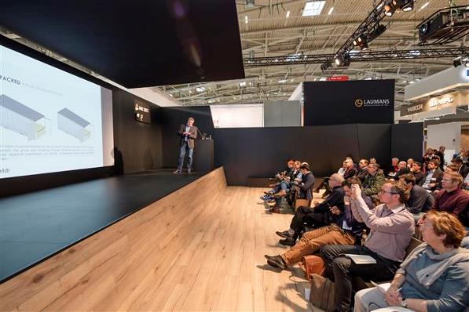
Forum A4 - Architekt spotyka badania naukowe, Building the Future
Zagadnienia targów BAU 2019:
Zasoby miasta
Materiał : Inteligencja
Nagroda DETAIL 2018 – prezentacja projektu
Wewnątrz : Na zewnątrz
Seryjnie : Indywidualnie?
Design : Produkcja
We współpracy z
Ulrike Brandi, Ulrike Brandi Licht, Hamburg
Dirk Hebel, KIT, Karlsruhe
© Markus Bertschi
Kees Christiaanse, KCAP, Rotterdam

Slide 22
Pokazy specjalne wizualizują zagadnienia przyszłości
"Living spaces of the future"
“Smart WinDoor TripleS„ –
Smart | Safe | Secure“ “
“Sustainability is the new norm"
„SMART LIVING“

Slide 23
Długa Noc Architektury

Slide 24
Mały jubileusz: targi BAU 2019 po raz piąty organizują “Długą Noc Architektury”
Piątek, 18 stycznia 2019, godz. 19:00–24:00
Przypuszczalnie ponownie zaangażowanych będzie ok. 50 do 60 budynków i projektów
Spodziewana liczba odwiedzających ok. 30.000 - 35.000
Integracja specjalistycznych targów BAU z miastem Monachium
We współpracy z:
22

Slide 25
Dojazd, zakup biletów wstępu, informacja

Slide 26
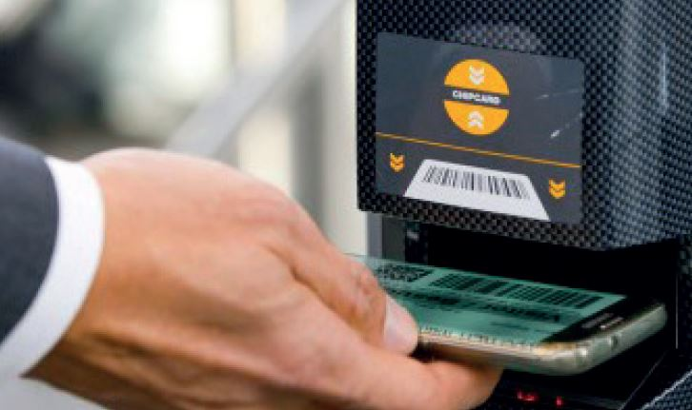
Dojazd + zakup biletów wstępu
Cyfrowe bilety wstępu
na smartfony, tablety lub smartwatche
Możliwość logowania przez Facebook & Co
Dojazd i zakwaterowanie
Pomocny serwis w wizycie na targach
Transfer autokarowy: lotnisko-targi-lotnisko
Rezerwacja hoteli
Serwis wizowy

Slide 27
Targi BAU dostępne w mediach społecznościowych: Facebook, LinkedIn, Twitter! BAU MAG + BAU Mag Online
Increase brand awareness * Stir up emotions * stay in touch * engage in conversations
Cel: nieprzerwana komunikacja - z branżą, o branży
Facebook, Twitter, LinkedIn – tworzenie społeczności
Kampanie reklamowe do specjalnych grup docelowych koncentrujące się na planistach, inżynierach budownictwa, rzemieślnikach
Połączenie z treściami prezentowanymi przez BAU Mag + BAU Mag Online
Współpraca z blogami i portalami tematycznymi
Dzielić się, lajkować, komentować - stać się częścią społeczności!
19

Slide 28
FENESTRATION BAU China

Slide 29
Najważniejsze miejsce spotkań azjatyckiego przemysłu budowlanego
W 2017 r. targi FENESTRATION China przekształciły się w targi FENESTRATION BAU China (FBC)
Fakty dotyczące targów FENESTRATION BAU China 2018
Miejsce wydarzenia: New China International Exhibition Center w Pekinie
Termin: od 31 października do 3 listopada 2018 r.
Wystawcy > 620
Powierzchnia: ~ 50.000 metrów kwadratowych

Slide 30
Zakres targów FENESTRATION BAU China

Slide 31
FENESTRATION BAU China 2018: program ramowy na poziomie targów BAU
BAU Congress China
„The Future of Building for China“
Znani krajowi i międzynarodowi prelegenci, np.:
Satoshi Ohashi (Zaha Hadid Architects),
Wolfgang Frey (Frey Architekten Group/WFP Architekten)
Martin Reuter (Ingenhoven Architects)
Fenestration Days China
Najnowsze technologie i trendy na temat okien i drzwi
„Green, Safe and Intelligent – New Patterns of Fenestration Development in the Era of Industrialization“
Prefabrication & Green Building Forum
Networking-Plattform
Wykłady ekspertów
i wiele więcej.

Slide 32
Cieszymy się na ponowne spotkanie z Państwem!
BAU 2019
14–19 stycznia 2019 r.
www.bau-muenchen.com
FENESTRATION BAU China 2018
31 października–03 listopada 2018 r.
CNIEC, Pekin
www.bauchina.com

